Slide 1
北海道 利尻町
吉田悠人
地域おこし協力隊
発表資料
出身：
活動場所：
活動内容：
任期：
北海道
利尻町
観光協会の事務
インスタグラム・フェイスブックで利尻の観光について情報発信
神居海岸パークの運営
2024年3月末まで
一昨年、神居海岸パークでアルバイトとして夏の間4ヵ月ほど利尻で暮らしました。短い間でしたが、お祭りで奴に参加したり、屋台や昆布干しのバイトなど、色々な経験や利尻の人達と関わる機会があったことがキッカケで、去年１２月から地域おこし協力隊として観光協会で働き始めました。今月で４か月目です。

Slide 2
北海道 利尻町
活動内容
地域おこし協力隊
発表資料
神居海岸パークの夏の運営に向けてオープンの前準備
観光協会の経理書類作成と整理
障がい者や高齢者も快適な観光ができるようにサポートをするため、観光介助士の資格を取得
FacebookやInstagramで利尻観光ついてまとめた情報を発信
Instagramでの発信内容
・利尻までの交通手段まとめ
・利尻の魅力紹介
・神居海岸パークを紹介
・カムイテラスに咲くエゾカンゾウを紹介
Facebookでの発信内容
利尻島民や観光に係る方に向けて、沓形の天気や交通状況、利尻山が見えているかなどを毎日朝９時に発信
神居海岸パークのポスター、チラシを新しく製作
新しい見学施設「マツハラの蔵」のオープン準備、漁師さんが実際に使っていた蔵を見学できるように蔵を整備
りしぷらに掲載されている飲食店の写真をリニューアル

Slide 3
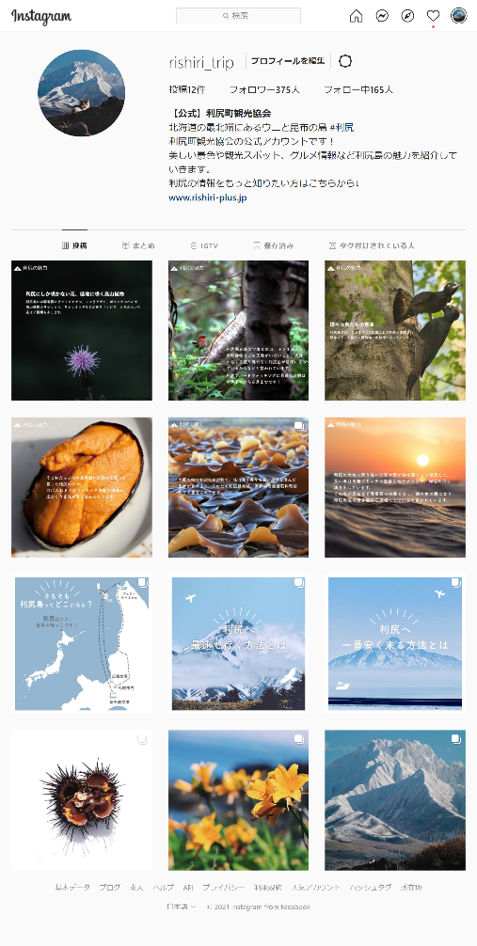
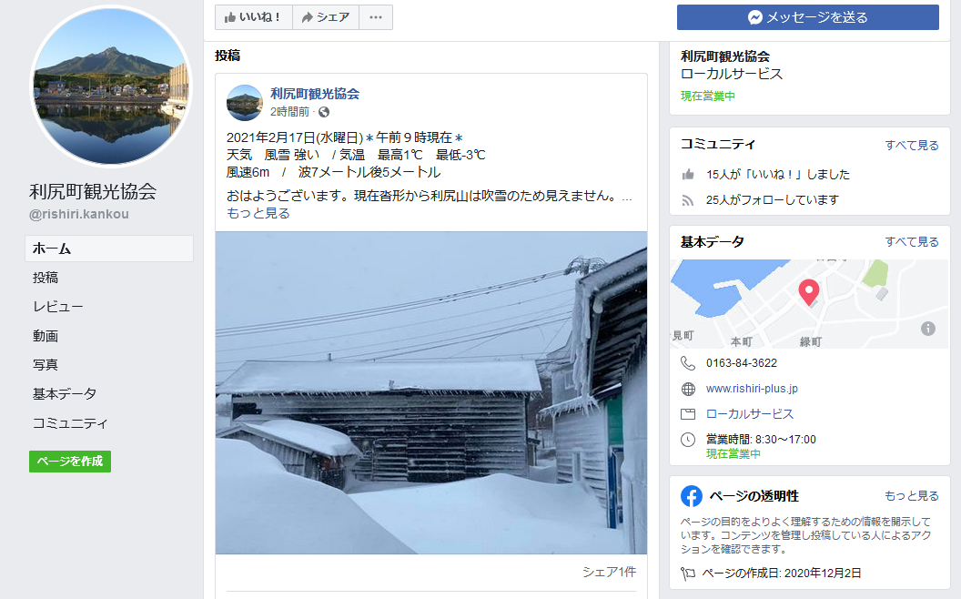
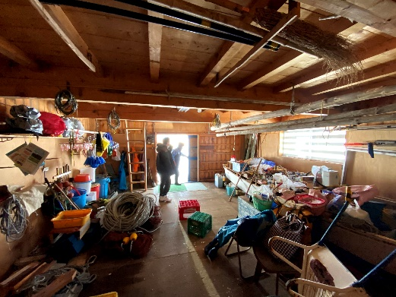
北海道 利尻町
活動内容
地域おこし協力隊
発表資料
製作したポスターとチラシ
観光協会のInstagram
リニューアルしたりしぷらページ
観光協会のFacebookページ
整備中のマツハラの蔵

Slide 4
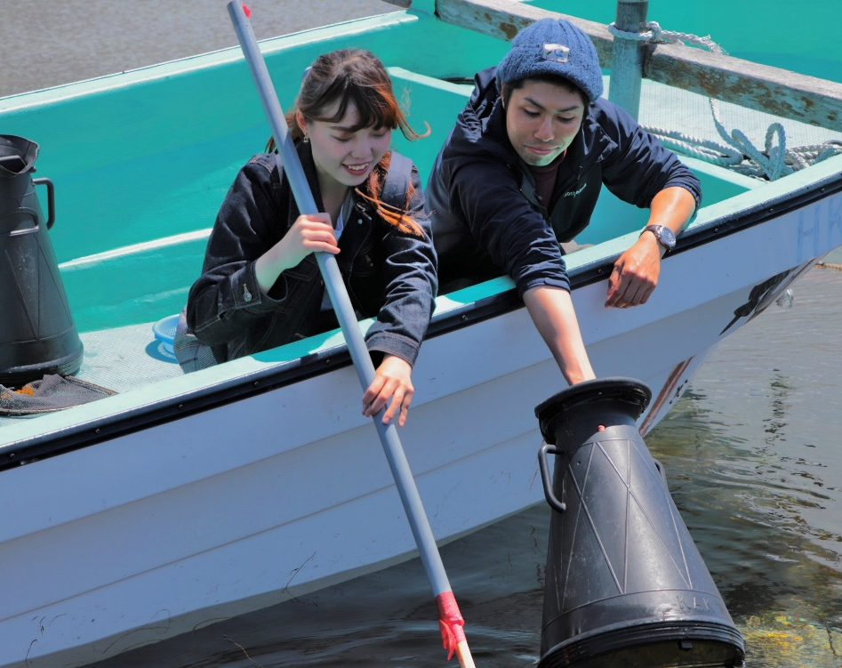
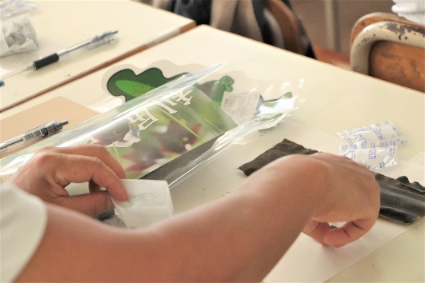
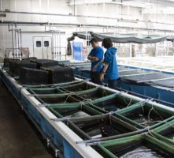
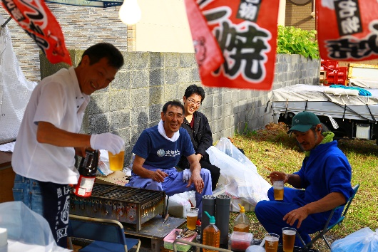
北海道 利尻町
来年度以降の
スケジュール
地域おこし協力隊
発表資料
夏の間は神居海岸パークで体験案内
ウニの管理
Facebook・Instagramで情報発信
地域イベントへの参加
ホームページに掲載する利尻の観光についての記事制作

